Slide 1

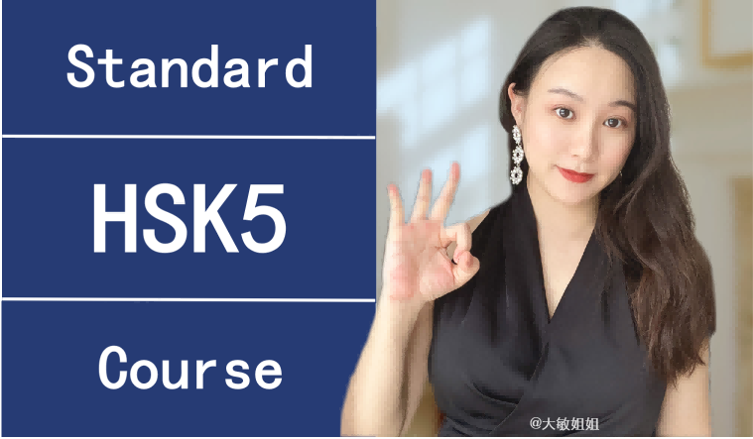


感谢选择大敏姐姐原创高品质HSK系列课件!
@大敏姐姐
dmgqs01
本课件和教学视频著作权归大敏姐姐所有，未经授权进行搬运、洗稿、二次转发、销售等侵权行为，都属于违法。违者绝对追责到底！

Slide 2

使用须知👇
本PPT需使用WPS软件，支持内容（图文/GIF/音频/动画）的编辑、修改。
本PPT必须全屏播放才有动画和音效，手机打开和非全屏播放无效果。
本PPT包含：教学内容和目标、课堂中老师涉及的英语句子、学生教学内容。
动画修改方式：当前内容上，鼠标右键进行素材替换。请勿删除！否则无动效！
如有问题欢迎来大敏姐姐直播间连麦咨询，直播时间会提前在朋友圈发布：
dmgqs01
本课件和教学视频著作权归大敏姐姐所有，未经授权进行搬运、洗稿、二次转发、销售等侵权行为，都属于违法。违者绝对追责到底！

Slide 3

教学内容和目标
学生能够了解并掌握
主题
家庭教育
语言点
（1）“一致、某、幸亏”的意义和用法。
（2）“遵守、基本、违反、目标、陌生、沟通、沉默、吻”等词的搭配。
（3） 辨析“单独”和“独自”的异同。
（1）“乖、刻苦、纪律、征求、念、阶段、亲爱、规矩、能干、讲座、出席、酒吧、主席、组织、外
词汇
交、经商、系、名牌、录取、面临、单独、沙滩、忍不住、暗”。等本课其他重点五级大纲词汇
的意义和用法。
（2）理解本课3个非大纲词汇的意义。
（3）了解并掌握“扩展”板块7个“教学”类词汇和6个“学术”类词汇的意义和用法。
（1）文文从小一直是乖乖女，妈妈在她的成长道路上掌控一切，不过，上大学后这一切有了很大变化。
篇章
文文越来越有主见，在留学择校时，父母彻底放手，文文由此走上了自己独立的人生道路。女儿
工作后，妈妈在一次远渡重洋的探望经历中体会到了“放手”的重要。要求学生阅读理解课文，
掌握文章大意并能运用所学词语、语言点复述课文。
（2）讨论家长和子女的相互尊重与沟通，并完成命题写作。

Slide 4



Standard Course
HSK 5
Lesson 23

Slide 5

《HSK标准教程5--第二十三课》
HSK Standard Course 5 Lesson 23
第23课 放手
Lesson 23
Letting go
Part 1

Slide 6




复习
Review
说出第二十二课中有关写作表达的词语
作文、论文、主题、题目、话题、目录、提纲、标点、废话、胡说……

Slide 7

复习
听写句子、复习重点词、复述课文
Review
过分强调阅读的作用，这个观点是不客观、不全面的，我们需要转变自己的观念。
一旦她的梦想实现了，一切幸福都属于她之后，她应该怎样对待她的继母?
拥有巨大幸福的人，应该原谅和理解那些伤害过自己的人。
应该承认，妈妈难免会更疼爱自己亲生的女儿，很难完全平等地对待她们。这是自然的倾向，与道德没有必然的关系。
只是单纯的主张阅读而不强调思考，那是片面的。

Slide 8
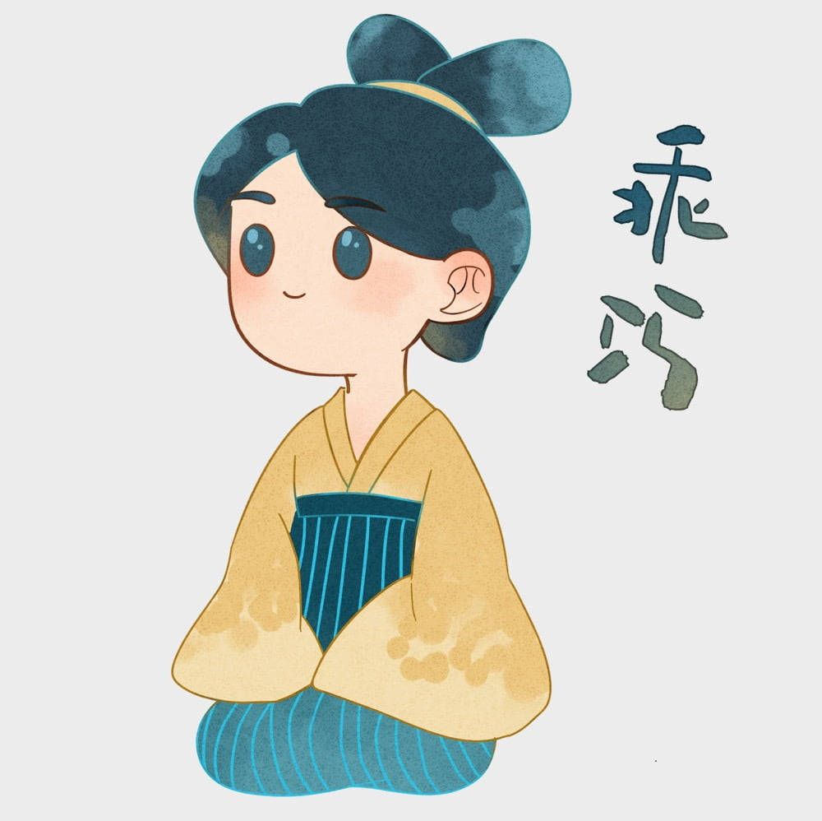

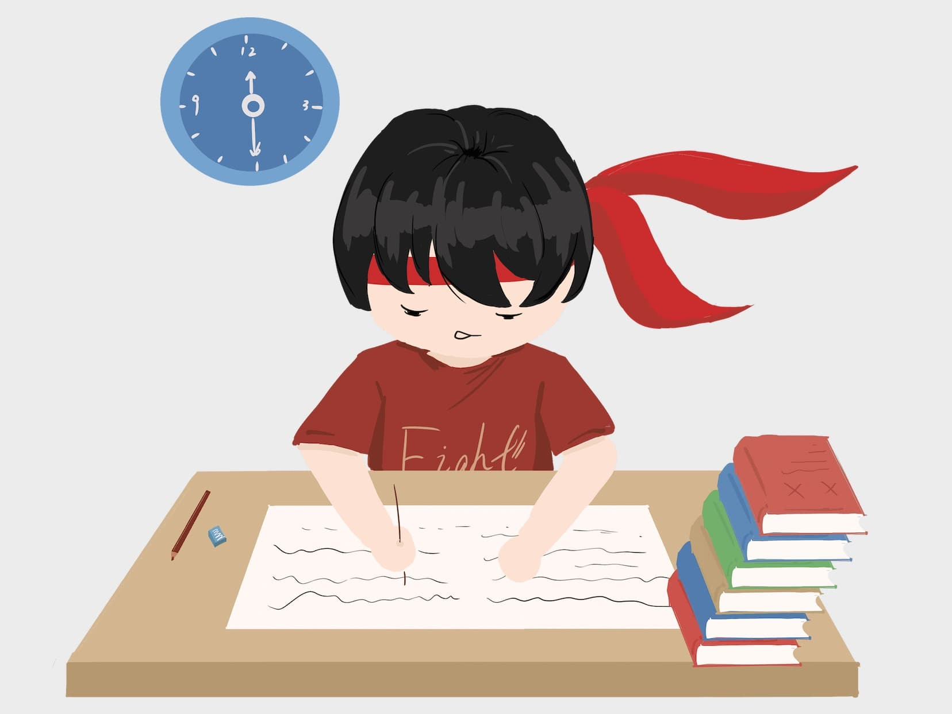

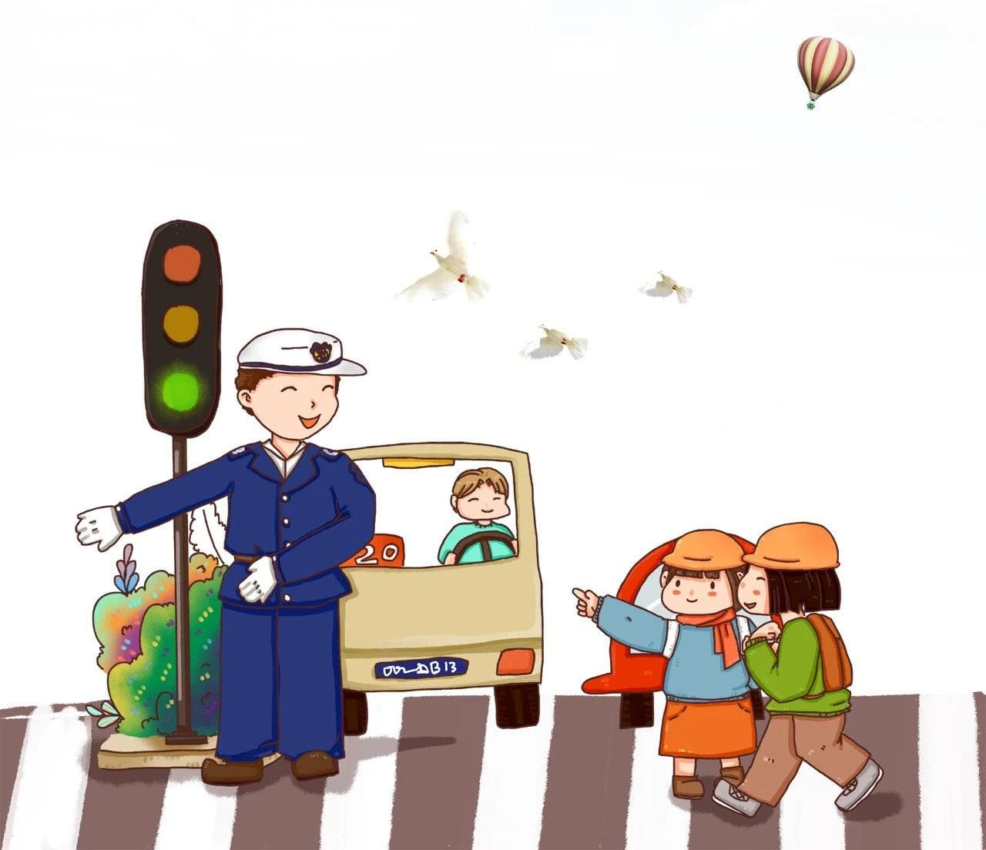
生词
New Word
guāi
乖

Slide 9
生词
New Word
kè kǔ
刻苦

Slide 10
生词
New Word
zūn shǒu
遵守

Slide 11
生词
New Word
jì lǜ
纪律

Slide 12
生词
New Word
zhēng qiú
征求

Slide 13




生词
New Word
niàn
念

Slide 14

生词
New Word
jī běn
基本

Slide 15

练一练
Practise
guāi
kè kǔ
zūn shǒu
乖
adj. well-behaved
刻苦
adj. hardworking
遵守
v. to abide by
jì lǜ
zhēng qiú
niàn
jī běn
纪律
n. discipline
征求
v. to seek
念
v. to study
基本
adv. basically

Slide 16

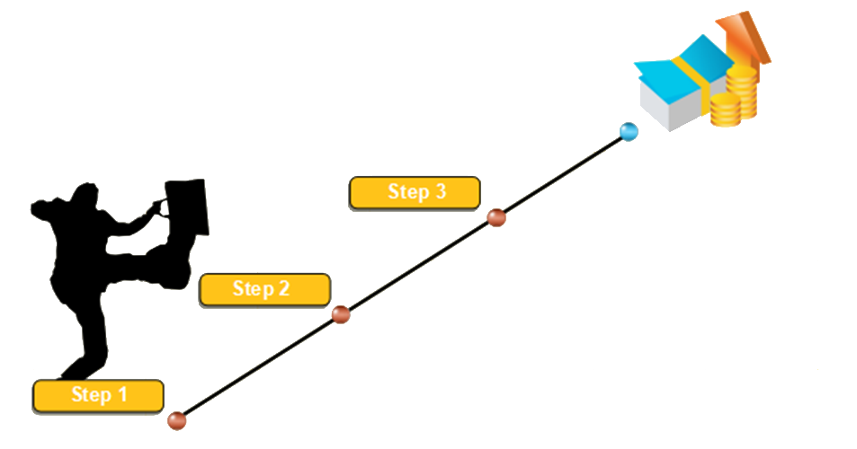

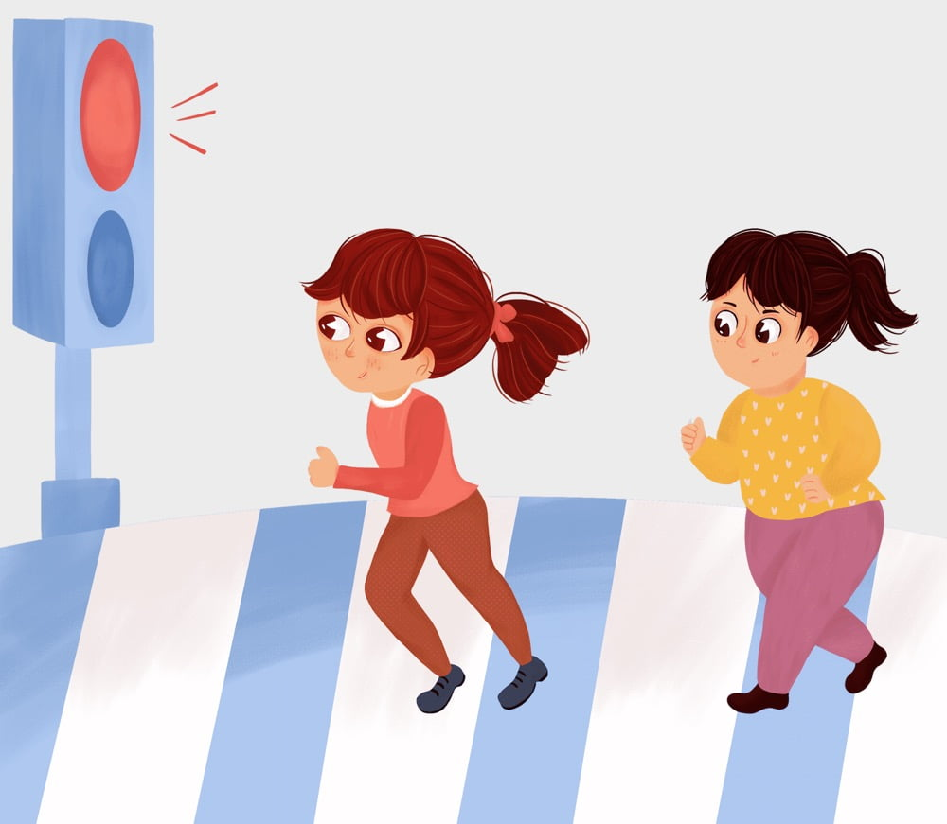
生词
New Word
jiē duàn
阶 段
n. stage
在大学阶段

Slide 17
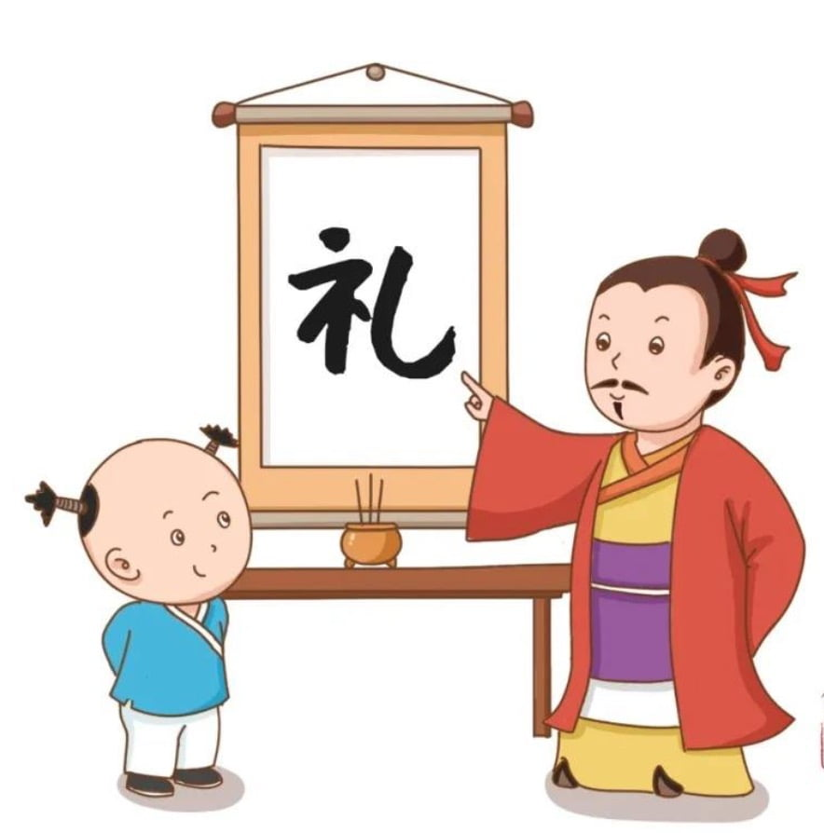
生词
New Word
qīn’ ài
亲 爱
adj. dear
亲爱的妈妈

Slide 18

生词
New Word
wéi fǎn
违 反
v. to go against
违反规矩

Slide 19

生词
New Word
guī ju
规 矩
n.rule
违反规矩

Slide 20

生词
New Word
néng gàn
能干
adj. capable
他很能干

Slide 21
生词
New Word
jiǎng zuò
讲 座
n. lecture
出席一个讲座

Slide 22
生词
New Word
chū xí
出席
v. to attend
出席一个讲座

Slide 23
练一练
Practise
阶段
kè kǔ
n. stage
刻苦
adj. hardworking
wéi fǎn
违反
jiē duàn
v. to go against

Slide 24
练一练
Practise
规矩
zūn shǒu
n. rule
征求
guī ju
v. to seek
遵守
zhēng qiú
v. to abide by

Slide 25

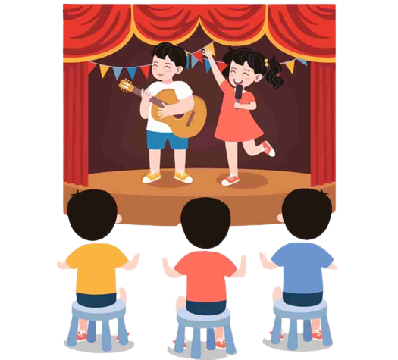
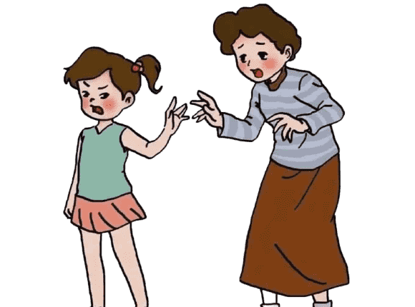
语言点
Language Point
尽管今天很冷，但是来看演出的人仍然很多。
虽然...但是...
尽管...但是...
尽管女儿的成绩还是很好，但是却越来越不遵守规矩了。

Slide 26

练一练
Practise
小时候的文文，是 ？
B
A、学习不好的孩子
B、乖乖女

Slide 27
练一练
Practise
文文在小时候非常 ？
A
A、听妈妈的话
B、有自己的想法

Slide 28
练一练
Practise
到了大学阶段，文文 ？
B
A、仍然和小时候一样
B、开始变得和小时候不一样

Slide 29


课文
Text
文文小时候是怎样的一个女孩子？
上大学后，文文有哪些变化，做了哪些事？

Slide 30
课文
Text
文文从小是个乖乖女，学习刻苦，遵守纪律。大事小事，尽管妈妈表示也要征求她的意见，但上哪所学校、念什么专业，甚至跟什么人交朋友，基本上都是妈妈说了算。
可是到了大学阶段，亲爱的女儿竟然违反了乖乖女的各种规矩，越来越有自己的主见，越来越能干、独立了。尽管她的成绩仍然是第一名，但她不再甘于当“好学生”:她逃课去听各种讲座，出席欧盟商会的鸡尾酒会，做志愿者，拍电影。
请用重点词语复述故事：乖、刻苦、遵守、纪律、征求、
基本、阶段、亲爱、违反、规矩、能干、讲座、出席

Slide 31
《HSK标准教程5--第二十三课》
HSK Standard Course 5 Lesson 23
第23课 放手
Lesson 23
Letting go
Part 2

Slide 32

生词
New Word
láidejí
来得及
v. there’s still time (to do sth.)
nán fānɡ
南 方
n. south, southern part
fǒu zé
否则
conj. or, otherwise
cāi
猜
v. to guess
zhǐhǎo
只好
adv. cannot but, to be forced to
jīng shāng
经 商
v. to do business
wài jiāo
外 交
n. diplomacy
zǔ zhī
组 织
v. to organize
fù xí
复 习
v. to review
fǒuzé
否则
conj. or, otherwise
zhǔ xí
主 席
n. chairman
yóu xì
游 戏
n. game
dān rèn
担 任
v. to serve as
tián kòng
填空
v. to fill in a blank
END

Slide 33
复习
Review
dān rèn
zhǔ xí
担任
v. to serve as
主席
n. chairman
zǔ zhī
wài jiāo
jīng shāng
组织
v.to organize
外交
n. diplomacy
经商
v. to do business

Slide 34
生词
New Word
láidejí
来得及
v. there’s still time (to do sth.)
nán fānɡ
南 方
n. south, southern part
fǒu zé
否则
conj. or, otherwise
cāi
猜
v. to guess
zhǐhǎo
只好
adv. cannot but, to be forced to
míng pái
名 牌
n. famous brand
lù qǔ
录 取
v. to enroll
miàn lín
面 临
v. to face
fù xí
复 习
v. to review
fǒuzé
否则
conj. or, otherwise
xì
系
n. department
yóu xì
游 戏
n. game
mù biāo
目 标
n. goal
tián kòng
填空
v. to fill in a blank
END

Slide 35
复习
Review
mù biāo
xì
目标
n. goal
系
n. department
míng pái
lù qǔ
miàn lín
名牌
n. famous brand
录取
v. to enroll
面临
v. to face

Slide 36
练一练
Practise
目标
大学
担任
活动
名牌
主席
组织
选择
面临
远大

Slide 37



语言点
Language Point
文文的意见跟父母的不一致。
一致
adj
adv
专家们一致认为这是一种安全的产品，可以安心使用。

Slide 38
课文
Text
在留学这件事上，文文和父母有什么
不同的打算，最后结果如何？

Slide 39
课文
Text
学摄影，泡酒吧，参加了学生会并担任了学生会主席，还组织各种社会活动。妈妈以前要她当外交官的计划，在她眼里“实在没什么意思”，她觉得经商才是自己的目标。
她放弃了本系保送研究生、放弃了各种工作的面试，坚持要去国外留学，结果12所世界名牌大学录取了她。当面临是否选择牛津大学时，她们全家开会，爸爸妈妈认为应该去，但文文跟他们的意见不一致，她坚持要去美国。
请用重点词语复述故事：担任、主席、组织、外交、
经商、目标、名牌、录取、面临

Slide 40
练一练
Practise
主席
经商
文文参加了学生会并且当了 ，也组织了很多活动。她不要做外交官，她觉得 才是她的目标。
主席
经商

Slide 41
练一练
Practise
一致
录取
文文不要保送研究生，也不要参加工作面试，她坚持要去国外留学。当文文拿到牛津大学的 时，她和父母的意见不 。文文坚持要去美国留学。
录取
一致

Slide 42
《HSK标准教程5--第二十三课》
HSK Standard Course 5 Lesson 23
第23课 放手
Lesson 23
Letting go
Part 3

Slide 43


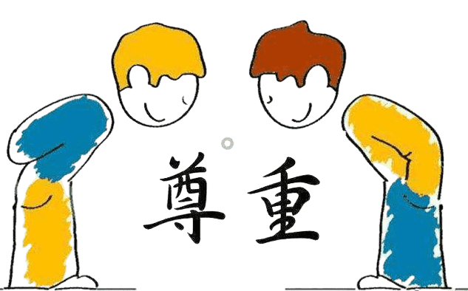
生词
ràng bù
New Word
让步
v. to concede

Slide 44

生词
yǐn yuē
New Word
隐约
adj. indistinct

Slide 45

生词
mò shēng
New Word
陌生
adj. strange

Slide 46

生词
jiàn lì
New Word
建立
v. to build

Slide 47

生词
gōu tōng
New Word
沟通
v. to communicate

Slide 48
练一练
让步
yǐn yuē
Practise
v. to concede
隐约
jiàn lì
adj. indistinct
陌生
ràng bù
adj. strange
建立
gōu tōng
v. to build
沟通
mò shēng
v. to communicate

Slide 49


语言点
Language Point
公司业务员李某以为自己碰到了一个大客户。
某
pron
1、用在姓氏后面
2、不确定的人或
者事情
这种人在某个方面是天才，但是某些时候又是蠢材。

Slide 50
语言点
Language Point
共同点 | 单独 | 独自
 | adv. 有自己一个人的意思 | 你太年轻了，恐怕不能单独/独自一人完成任务。
不同点 | 不跟别的合在一起 | 你有空吗？我想和你单独谈谈。
 | 一个人独立做某事 | 孩子太饿了，就独自吃起来了。
 | 可用于事物 | 做这个菜的时候，鸡蛋要单独炒。
adj. | 本科生上课有单独的教室

Slide 51
练一练
Practise
单独
独自
这所大学为女生提供了 的考试，引起了大家的讨论。
单独
他 一人在体育馆里进行训练。
独自
教练为他 安排了训练。
单独
我喜欢早起 去公园散步，顺便考虑一下一天的工作。
独自

Slide 52
练一练
Practise
这一次 放手了。
妈妈
妈妈
文文

Slide 53
练一练
Practise
女儿
几年后在洛杉矶，妈妈觉得自己好像是 。
陌生人
女儿

Slide 54
练一练
Practise
给妈妈找地图、车钥匙，鼓励妈妈自己去玩儿
文文
文文
文文的同事

Slide 55
课文
Text
几年后，妈妈去美国看文文时，
发生了什么情况？

Slide 56
课文
Text
这一次妈妈让步了。她隐隐约约觉得：自己该完全放手了。没想到，正是妈妈的放手，让风筝越飞越高。
几年后，文文在美国工作，妈妈去洛杉矶看她。在这个陌生的地方，妈妈感到她们好像交换了某种身份：自己倒像女儿，而文文倒像妈妈。她们建立了一种新的关系。最初，妈妈哪儿也不敢去，不能单独出门，不能与人沟通，什么都要靠女儿。后来文文工作忙，就给她地图、车钥匙、机票，鼓励她自己出去。
请用重点词语复述故事：
让步、隐约、陌生、建立、沟通

Slide 57
《HSK标准教程5--第二十三课》
HSK Standard Course 5 Lesson 23
第23课 放手
Lesson 23
Letting go
Part 4

Slide 58
生词
New Word
běi fānɡ
北 方
n. north, northern part
nán fānɡ
南 方
n. south, southern part
dì tú
地 图
n. map
dài
带
v. to take along, to bring
miàn bāo
面 包
n. bread
àn
暗
adj. dark, dim
wěn
吻
v. to kiss
héng
横
adj. across
fù xí
复 习
v. to review
zháo jí
着 急
adj. worried, anxious
chén mò
沉 默
v. to be silent
yóu xì
游 戏
n. game
shā tān
沙 滩
n. sand beach
rěn bu zhù
忍不住
cannot help
(doing sth.)
END

Slide 59
复习
Review
héng
shā tān
chén mò
横
adj. across
沙滩
n. sand beach
沉默
v. to be silent
wěn
rěn bu zhù
àn
吻
v. to kiss
忍不住
cannot help
(doing sth.)
暗
adj. dark, dim

Slide 60
练一练
Practise
沉默
刻苦
陌生
建立
公司已与这家银行 _____ 起了良好的业务关系。
建立
妈妈在电话那端 _____ 了一会儿说：“我差点儿忘了。”
沉默

Slide 61
练一练
Practise
沉默
刻苦
陌生
建立
经过 _____ 训练，她终于成为了我们的第一个正式员工。
刻苦
喜欢篮球的观众对姚明这个名字一定不会_____。
陌生

Slide 62


语言点
Language Point
医生说这个病人是心脏问题，幸亏送来得及时。
幸亏
adv.
幸亏你提醒了我，要不然我今天就要迟到了。

Slide 63
练一练
Practise
我儿子要是能这样懂 该有多好。
规矩
规矩
规定

Slide 64
练一练
Practise
我带了雨伞，要不然我们怎么回家啊？
幸亏
幸亏
多亏

Slide 65
练一练
Practise
我给他打电话的 是看他回来了没有。
目的
目标
目的

Slide 66
练一练
Practise
他的建议一提出，就得到了大家的 认可
一致
一致
一样

Slide 67
课文
Text
妈妈在美国有哪些经历？
她从中明白了什么？

Slide 68
课文
Text
从家门口的超市开始，妈妈越走越远，最后竟然独自把美国横穿了一遍。她说，是女儿的“放手”，让她走得更远。做妈妈的，这才算是真正明白了“放手”的重要。
2010年3月的一个夜晚，母女俩躺在夏威夷的沙滩上谈心。妈妈第一次为以前对女儿的“不放手”而道歉。文文沉默了很久，最后吻了妈妈一下，轻轻地说:“妈妈，我真的很喜欢现在的你。”妈妈忍不住流下了眼泪。她说:“幸亏那晚天色很暗。”。
请用重点词语复述故事：
横、沙滩、沉默、吻、忍不住、暗

Slide 69


练一练
Practise
提问：谁对谁放手？
文文对妈妈放手了
回答：________________________ 。
提问：谁对谁道歉？
妈妈对文文道歉了
回答：________________________ 。

Slide 70


作业
Homework
作业
什么是“放手”的真正意思？谈一谈你的看法。
尽量用上本课所学的生词，字数不少于100字。

Slide 71




《HSK标准教程5--第二十三课》
HSK Standard Course 5 Lesson23
再见 Bye
再见

